Slide 1
Module 3

Slide 2
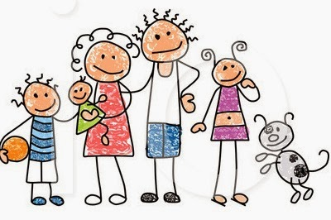
1- Décris ton caractère. Describe your personnality. Parle-moi d’une personne de ta famille. Tell me about a family member.
1 | 2 | 3 | 4 | 5 | 6 | 7 | 8
A mon avis ​ In my opinion Je pense que​ I think that | je suis I am je ne suis pas I am not | très very assez quite un peu a little trop too | intelligente intelligent patiente patient sportif / sportive sporty gentille Kind sympa Nice drôle Funny | et and mais but | souvent often rarement rarely | vraiment really très very assez quite un peu a little trop too | égoïste. selfish. pénible. annoying. bavarde. chatty. stricte . strict. paresseux/euse . lazy.
 | il/elle est he/she is mon père est my dad is mon frère est my brother is mon amie est my friend is ma mère est my mother is ma sœur est my sister is ma famille est my family is mes parents sont* my parents are

Slide 3

2- Tu fais quoi avec tes copains ? Tu parles de quoi ? What do you do with your friends? What do you talk about?
1 | 2 | 3 |  | 4 | 5 | 6 | 7
En général ​ In general D’habitude​ Usually Souvent Often Tout le temps All the time | avec mes copains with my friends | je fais beaucoup de choses, I do lots of things, on s’entend très bien, we get on very well, par exemple for example | quand il fait beau when the weather is nice quand il pleut when it rains quand on peut when we can | on écoute de la musique we listen to music on joue à des jeux vidéo we play video games on va en ville we go into town on fait du shopping we go shopping on rigole we have fun | et and mais but | souvent often de temps en temps from time to time | on parle de sport. we talk about sport. on parle de mode. we talk about fashion. on parle de films. we talk about films.

Slide 4


3- Quelle musique écoutes-tu? What music do you listen to?
1 | 2 | 3 | 4 |  | 5
J’écoute I listen to | du R’n’B R’n’B du rap Rap du jazz Jazz du pop-rock Pop de la musique classique classical music beaucoup d’artistes différents lots of different artists | j’aime la musique de X I like X’s music je n’aime pas la musique de X I don’t like X’s music mon groupe préféré, c’est X my favourite group is X mon chanteur préféré, c’est X my favourite (male) singer is X ma chanteuse préférée, c’est X my favourite (female) singer is X | parce que because car because | j’aime I like j’adore I love | la chanson X. the song X. les melodies. the tunes. les paroles. the words.

Slide 5

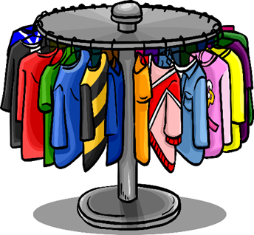
4- Qu’est-ce que tu vas faire ce week-end? What are you going to do this weekend? beige beige Qu’est-ce que tu vas porter? What are you going to wear?
1 | 3 | 4 | 5 | 6 | 7 | 8
Ce weekend This weekend | je vais manger au restaurant I am going to eat at the restaurant je vais jouer au foot I am going to play football je vais faire du camping I am going to go camping je vais faire de la rando I am going to go hiking je vais aller en ville I am going to go into town je vais aller au cinéma I am going to go to the cinéma | je vais porter I’m going to wear | un jean jeans un pantalon trousers un pull a jumper un sweat (à capuche) a sweatshirt (a hoody) un tee-shirt a t-shirt une veste a jacket/blazer une chemise a shirt une jupe a skirt une robe a dress des baskets* trainers des bottes* boots des chaussures* shoes des chaussettes* socks | beige/s beige blanc/he/s white bleu/e/s blue marron brown noir/e/s black orange orange vert kaki khaki | ça va être it is going to be | génial great cool cool nul rubbish pas mal alright / not bad

Slide 6

5- Qu’est-ce que tu as fait le week-end dernier? What are you going to do this weekend? Où es-tu allé(e)? Where did you go?
1 | 3 | 4 | 5 | 6 | 7
Le weekend dernier Last weekend | j’ai mangé des frites I ate chips j’ai écouté de la musique I listened to music j’ai regardé un match de foot I watched a football match j’ai dansé I danced j’ai joué au tennis I played tennis j’ai visité le musée du Louvre I visited the Louvre museum j’ai acheté un jean I bought a pair of jeans j’ai nagé I swam | et and puis then | je suis allé(e) au stade I went to the stadium je suis allé(e) au parc I went to the park je suis allé(e) au café I went to the café je suis allé(e) en ville I went into town je suis allé(e) à un concert I went to a concert je suis allé(e) à la piscine I went to the swimming pool je suis allé(e) à Paris I went to Paris je suis allé(e) à la discothèque I went to the disco | c’était it was | génial. great. cool. cool. marrant. funny. intéresant. interesting. ennuyeux. boring. nul. rubbish. pas mal. alright / not bad.

Slide 7
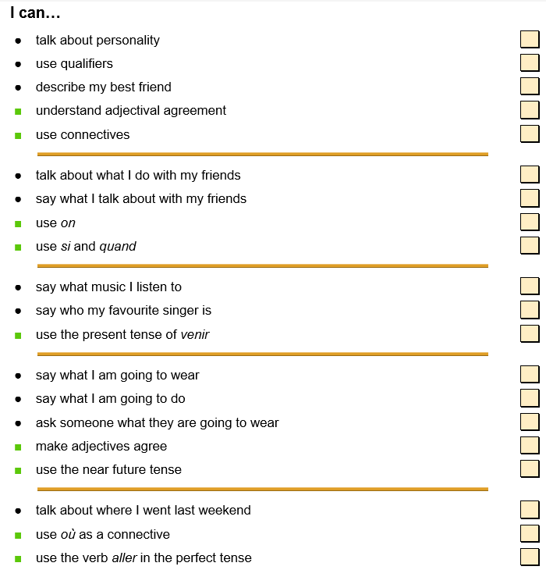

Slide 8
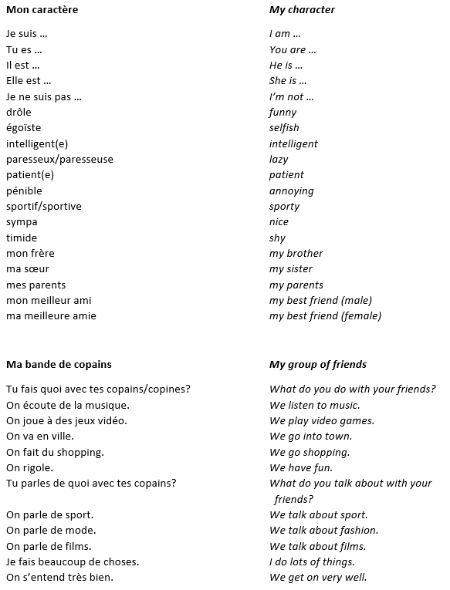
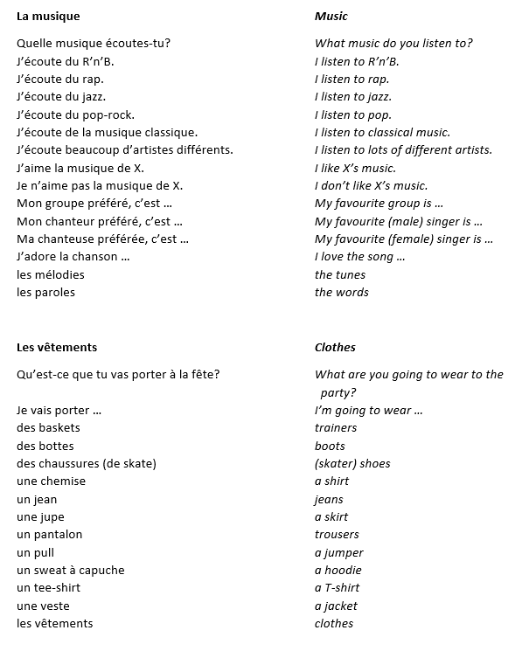

Slide 9
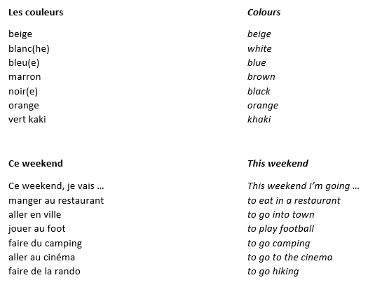
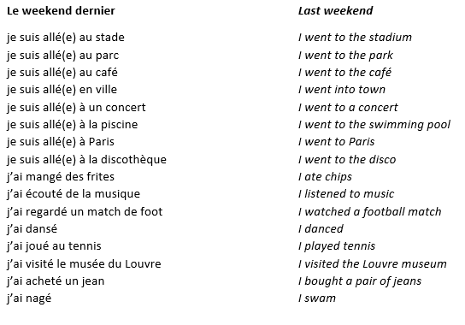

Slide 10
